Slide 1

AVALIAÇÃO
SOMATIVA:
Estudo dirigido
Integrantes:
Gabriella,
Júlio Trigueiro,
Natalia Dias,
Rafael.

Slide 2
1 REQUISITOS:
1.1. Definição
Requisitos de definição são especificações necessárias para descrever as funcionalidades e características de um projeto. São Elas:
5. Desempenho : Expectativas de velocidade e capacidade (carregamento em 2 segundos).
6. Compatibilidade : Com quais sistemas e dispositivos deve funcionar (navegadores suportados).
7. Manutenção : Necessidades de suporte pós-implementação (atualizações sem interrupção).
8. Conformidade : Regulamentos e padrões a serem seguidos (conformidade com LGPD).
1. Funcionais : O que o sistema deve fazer (permitir login).
2. Não Funcionais : Como o sistema deve se comportar (desempenho e usabilidade).
3. Interface de Usuário : Como os usuários interagem com o sistema (design intuitivo).
4. Segurança : Proteção contra acessos não autorizados (criptografia SSL).

Slide 3
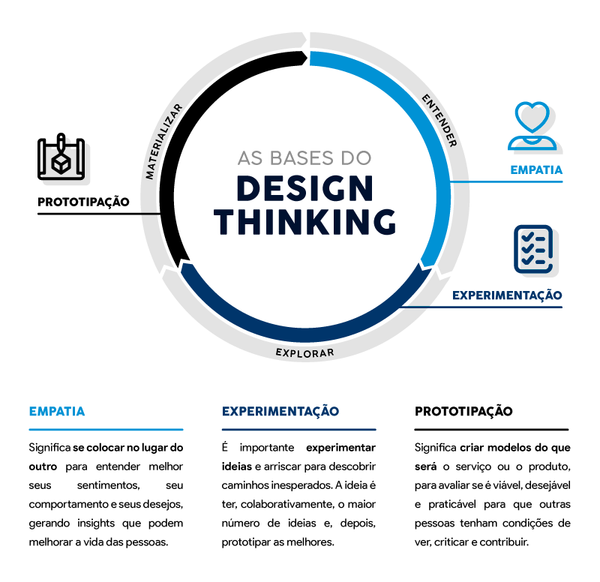
1.2 MODELOS DE DOCUMENTAÇÃO
Um modelo de requisitos de produto é uma estrutura que descreve de forma detalhada as características, funcionalidades e necessidades de um produto em desenvolvimento. Ele representa as especificações e requisitos necessários para a criação e implementação bem-sucedida de um produto.

Slide 4
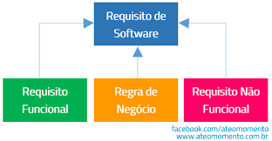
1.3 Regras de Negócio
As regras de negócio são restrições ou premissas necessárias para o negócio “acontecer”. Poderíamos elencar dezenas de regras de negócio...
Mas é fundamental que seja claro que regras de negócio existe sem sistema, e que uma empresa não existe sem regras de negócio.

Slide 5


1.4 Restrições
Para não se enganar pense da seguinte forma: Se fizer parte do produto ou serviço que será entregue para o cliente, então é REQUISITO. Se forem orientação ou definições de como você deve executar o projeto, então é RESTRIÇÃO.

Slide 6
1.5 Tipos de Requisitos
a
As regras de negócio são restrições ou premissas necessárias para o negócio “acontecer”. Poderíamos elencar dezenas de regras de negócio...

Slide 7
1.5.1 Funcionais
1.5.2 Não funcionais
Especificações que abordam medidas de segurança para proteger dados, prevenir acessos não autorizados e garantir a integridade do sistema. Critérios que definem a facilidade de uso do software, a intuitividade da interface do usuário e a experiência geral do usuário.
O que são requisitos funcionais? Parte da etapa de elicitação, os requisitos funcionais são todos os problemas e necessidades que devem ser atendidos e resolvidos pelo software por meio de funções ou serviços.

Slide 8

2 Levantamento de Requisitos:
2.1 - Definição
O levantamento de requisitos pode ser definido como um processo de entedimento e indentificação
das demandas que o cliente espera ser resolvido pelo sistema que será desenvolvido, isto define a
função que o software vai desempenhar.

Slide 9
2.2 Técnicas
Existem várias técnicas que você pode usar para obter os requisitos. Entretanto, é importante reconhecer que a obtenção de requisitos é um processo iterativo, e não existe uma técnica única que seja universalmente aplicável, porém existe algumas técnicas que pode ajudar no processo, são elas, conduzir uma sessão de brainstorming, entreviste os usuários, trabalhar no ambiente alvo, estudar sistemas semelhantes, examinar informes de problemas e sugestões, conversar com equipes de suporte, estudar melhorias feitas pelos usuários, procurar por usos não intencionados, conduzir workshops colaborativos, demonstrar protótipos aos analistas de negócios.

Slide 10
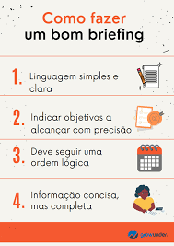
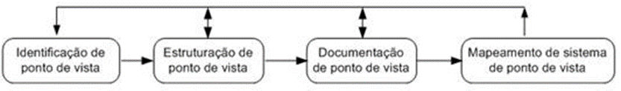
2.2.1 Briefing
2.2.2 Levantamento orientado a pontos de vista
O brienfing é um guia para a execução do projeto de forma documentada, ele traz uma sequencia
de informações como, dados sobre a empresa, o mercado que o cliente atua, o público ao qual
ela se direciona e o objetivo principal do projeto. Com isso a equipe envolvida no trabalho
vão ter um direcionamento mais facil para a execução do trabalho.
Esta metodologia se baseia na união de levantamento dos processos que irão compor o projeto e o modo como é visto por cada participante do projeto, com ela reconhecemos várias perspectivas e oferece um framework para descobrir os conflitos entre essas diversas visões.

Slide 11

2.2.3 Etnografia (observação)
A etnografia é um método utilizado pela antropologia na coleta de dados. Ela se baseia no contato entre o antropólogo e seu objeto de estudo, geralmente um grupo social constituído formalmente.
Na engenharia de software a etnografia é caracterizada como uma técnica de observação utilizada para mapear requisitos implícitos que refletem processos reais dentro de um ambiente sistêmico. Compreender requisitos sociais e organizacionais, promover um entendimento dos aspectos culturais que regem o ambiente sistêmico direcionam os procedimentos etnográficos.

Slide 12

2.2.4 - ENTREVISTAS
As entrevistas em si já são uma forma de levantamento de requisitos, o processo pode ser formal ou informal e envolve toda a equipe de requisitos e os usuários do sistema ou do sistema que serái mplementado, as perguntas são feitas pela equipe de modo a obter informação necessária por parte do usuário para saber e traçar como o trabalho vai ser realizado.

Slide 13
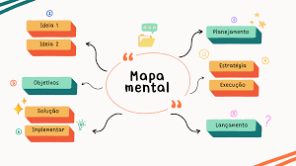
2.2.5 BRAINSTORMING
É uma técnica que se baseia no compartilhamento de ideias, onde busca criar pilares principais para o trabalho e também as suas devidas soluções, nem todos os topicos abordados no Brainstorming devem estar presentes no trabalho já que ele é uma base para ajudar na criatividade para a resolução correta

Slide 14
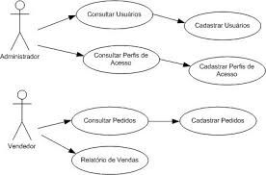
2.3. FASES :
2.3.1. COLETA
a
A coleta de requisitos é a ação de interagir com stakeholder (stakeholder são todas as pessoas que uma empresa têm um tipo de interesse na gestão e nos resultados do projeto) responsável para descobrir quais são os requisitos responsável.
E para que aconteça uma boa coleta, é necessário que os passos iniciais do levantamento de requisitos sejam seguidos de uma forma adequada

Slide 15

2.3.2. Análise
A análise é método que engloba o estudo das necessidade do usuário, para que uma definição adequada seja aplicada gerando um melhor resultado na finalização do softwares.

Slide 16

2.3.3 Registro
Um registro é um documento ou outra entidade eletrônica ou física em uma organização que serve como evidência de uma atividade ou transação executada pela organização e que exige retenção por algum período de tempo.

Slide 17

3. Gerenciamento de Requisitos:
3.1. Definição
Gerenciamento de requisitos é o processo de documentação, análise, rastreamento, priorização e concordância sobre os requisitos e então o controle de mudanças e comunicação às partes envolvidas (stakeholders) relevantes. É um processo contínuo durante um projeto.

Slide 18
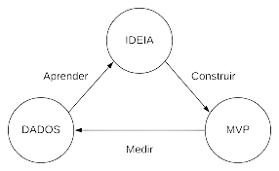
3.2. Gestão de mudanças
3.3. Validação de requisitos
A validação de requisitos tem como objetivo validar a consistência, completeza e precisão dos requisitos a partir do documento de especificação de requisitos de software.
A gestão de mudança de requisitos é um processo crítico na engenharia de software que visa controlar e gerenciar as mudanças nos requisitos do sistema durante o ciclo de desenvolvimento. Isso é especialmente importante porque os requisitos de um sistema são passíveis de sofrer mudanças constantemente, e essas mudanças podem ter um impacto significativo no projeto.

Slide 19

4. Documentação de Requisitos:
4.1 Normas técnicas
A documentação de requisitos é uma etapa crucial no processo de desenvolvimento de software. Garante que todos os stakeholders estejam alinhados e que o produto final atenda às necessidades e expectativas esperadas. Aqui estão algumas normas e técnicas usadas na documentação de requisitos

Slide 20


4.2. Estrutura padrão (modelos de documentação)
4.3. Controle de Versões
Os requisitos funcionais definem o que o software deve fazer, enquanto os requisitos não funcionais definem como deve fazê-lo. Os requisitos não funcionais podem ser categorizados em três tipos: produto final, organizacional e externo.
Todos os requisitos devem ser documentados separadamente, incluindo requisitos funcionais e não funcionais. Isso garante que cada requisito seja claramente definido e fácil de entender.

Slide 21
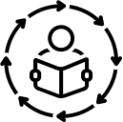
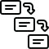
5. Metodologia Scrum
5.1. Definição
A metodologia Scrum é uma abordagem ágil de gerenciamento de projetos e desenvolvimento de produtos, que se baseia em ciclos curtos de desenvolvimento, chamados de Sprints. O Scrum é um framework leve e simples, que visa gerenciar o desenvolvimento de produtos de forma flexível e adaptável, permitindo que as equipes trabalhem de forma colaborativa e eficaz.

Slide 22
5.2. PAPÉIS E RESPONSABILIDADES
A Metodologia Scrum é uma abordagem ágil de gerenciamento de projetos que define três papéis essenciais para garantir o sucesso do projeto: Scrum Master, Product Owner e Time de Desenvolvimento.
1. Scrum Master
Responsável por garantir que a equipe esteja aderente às práticas Scrum e às cerimônias definidas;
2. Product Owner
Representante do produto, responsável por definir as prioridades e objetivos do projeto;
3. Time de Desenvolvimento
Equipe multi-disciplinar responsável pelo desenvolvimento do produto

Slide 23

5.3. Aplicação a Gestão de Projetos
-Transparência
-Colaboração:
-Flexibilidade
-Reunião de Planejamento
-Melhoria da produtividade:
-Melhoria da comunicação:

Slide 24
6. Metodologia Kanban
6.1. Definição
O termo “Kanban” é de origem japonesa e significa “sinalização” ou “cartão”, e propõe o uso de cartões (post-its) para indicar e acompanhar o andamento da produção dentro da indústria. Trata-se de um sistema visual que busca gerenciar o trabalho conforme ele se move pelo processo.

Slide 25
6.2. Criação do Quadro Base
6.2.1. Identificação do trabalho
Kanban é uma metodologia ágil que permite fazer o acompanhamento de tarefas e identificar gargalos no fluxo de trabalho. O método kanban pode ser adotado por qualquer tipo de equipe, por ser intuitivo, visual e adaptável a diferentes processos e projetos.
O quadro Kanban básico tem um fluxo de trabalho de três etapas: "Pendente", "Em andamento" e "Concluído". No entanto, dependendo do tamanho, da estrutura e dos objetivos da equipe, elas podem mapear o fluxo de trabalho para atender processos

Slide 26
6.2.2. Prioridades do trabalho
É comum que os cartões do kanban tragam prazos limite e grau de prioridade das atividades. Assim, as tarefas podem ser priorizadas de acordo com sua importância, garantindo mais foco à equipe e um processo mais coerente.

Slide 27
6.2.3. Mapeamento do fluxo de trabalho
6.3. Gerenciamento do progresso e desempenho
O Kanban é um método evolucionário, desse modo, conhecer e mapear o fluxo atual agrega mais valor ao time do que redesenhar o processo. Nosso primeiro passo nessa jornada é auxiliar o time na compreensão e definição do fluxo de trabalho. Importante que esse exercício não seja feito apenas com o time, mas como um time.
No Kanban, o controle do trabalho é baseado nos limites de trabalho em progresso (WIP) estabelecidos para cada coluna do quadro. A equipe se concentra em concluir as tarefas antes de iniciar novas, evitando sobrecargas e mantendo um fluxo constante. O foco está em otimizar o fluxo de trabalho e evitar gargalos.

Slide 28

7. Design Thinking
No Kanban, o controle do trabalho é baseado nos limites de trabalho em progresso (WIP) estabelecidos para cada coluna do quadro. A equipe se concentra em concluir as tarefas antes de iniciar novas, evitando sobrecargas e mantendo um fluxo constante. O foco está em otimizar o fluxo de trabalho e evitar gargalos.

Slide 29
7.1. DEFINIÇÃO
7.2.2. IDEAÇÃO
É o momento onde acontece o brainstorming sobre o projeto e sobre as propostas para solucionar o problema apresentado.
É um modelo de pensamento que vai além da necessidade de criar um produto ou serviço.
7.2. ETAPAS
7.2.3. PROTOTIPAÇÃO
1) Imersão ou etapa da empatia.
2) Etapa da análise e da objetividade.
3) Etapa da ideação.
4) Etapa do protótipo.
5) Etapa da implementação.
É a fase de trazer ideias e de validação, ou seja, a representação primária de uma ideia.
7.2.1. EMPATIA
7.2.4. TESTE
É para conseguir compreender profundamente as necessidades, expectativas e emoções dos usuários, assim, os designers podem criar produtos e serviços mais relevantes.
O teste de soluções, tem como objetivo avaliar e validar ideias e protótipos antes de sua implementação final.

Slide 30
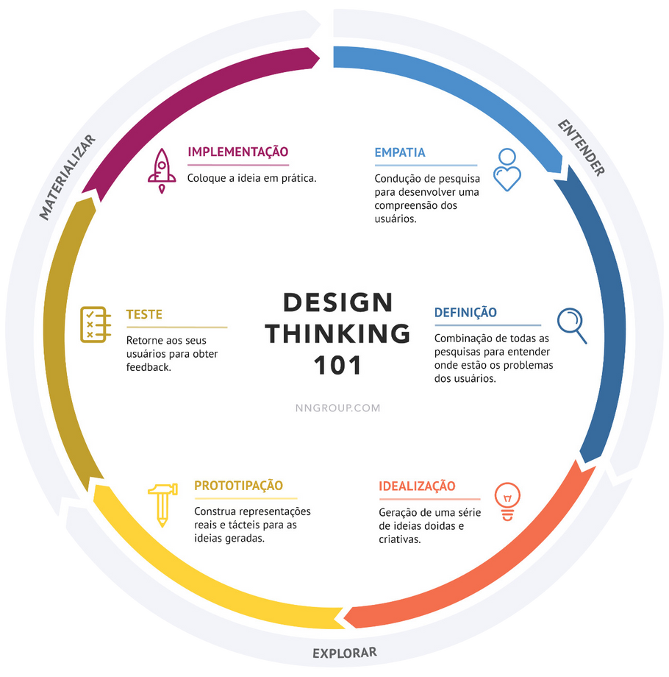

7.2.5. IMPLEMENTAÇÃO
É a fase na qual a ideia ou solução de problema, desenvolvido por todas as demais fases anteriores, é apresentada ao público.

Slide 31


FONTES
Criarh ;
Lucidspark ;
Awari ;
Escola Design Thinking ;
Liga Ventures ;
Escola Superior de Redes ;
DevMedia ;
Blog da Qualidade;
Artia ;
Atlassian ;
DevMedia ;

Slide 32


OBRIGADA
PELA A ATENÇÃO
Alguma dúvida?

